Slide 1
Whizz-Art
Tema 3A Mi cas, mi bario
Presentacion 6: Habitat di Aruba

Slide 2
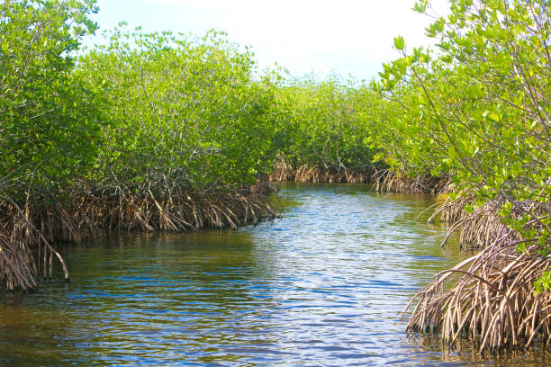
Mangel/ mangrove

Slide 3
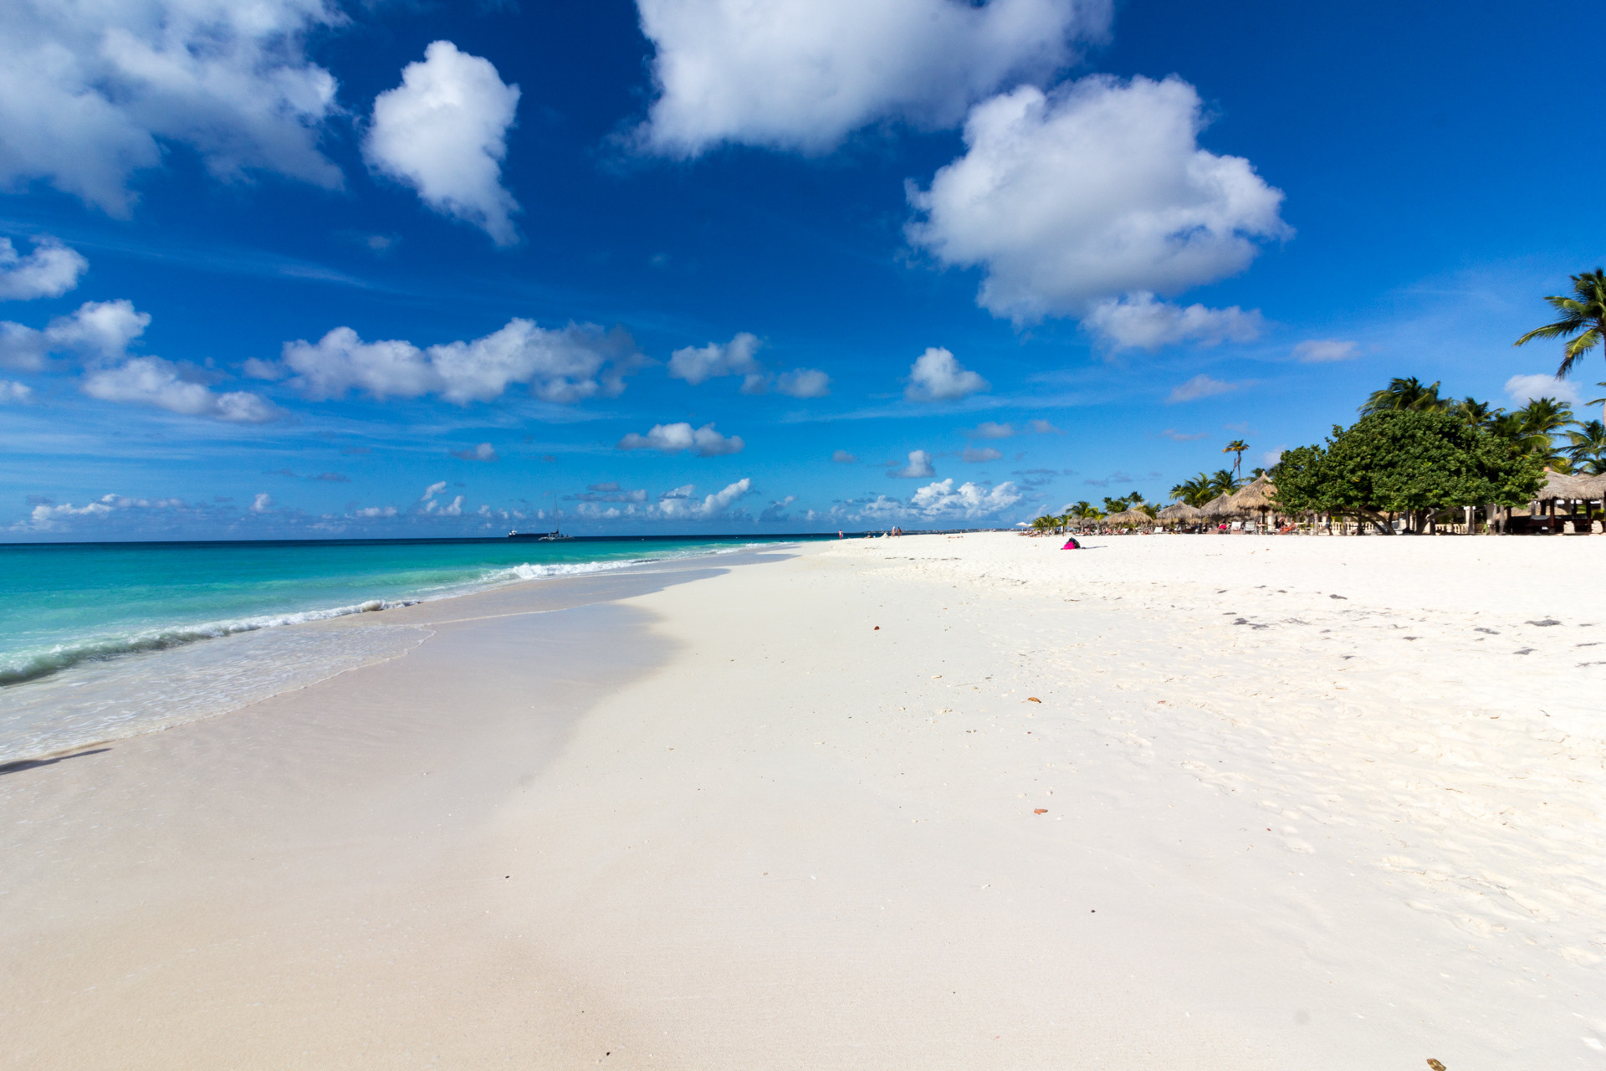
Beach

Slide 4
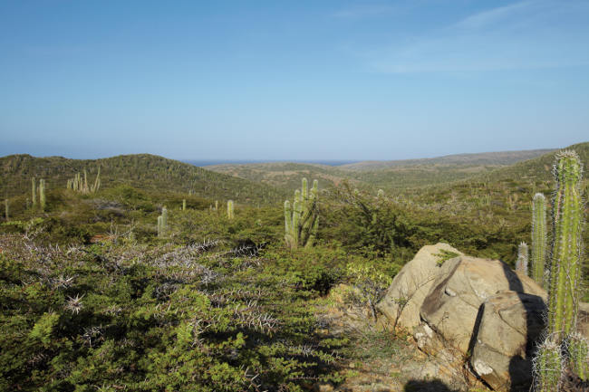
cunucu

Slide 5
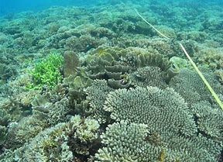
coral

Slide 6
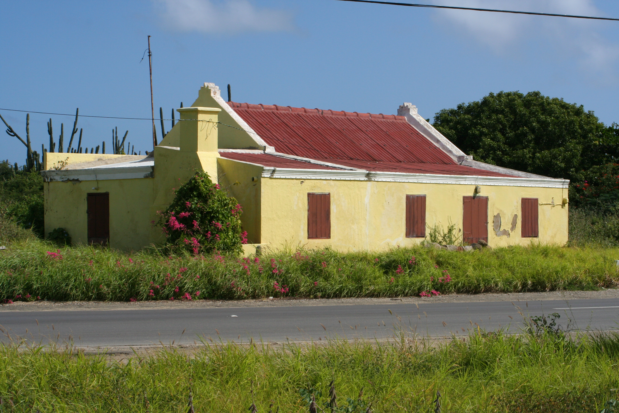
Un cas

